Slide 1

Ngữ văn 6
Tập 2
Bài 7
Thực hành đọc hiểu:
Gấu con chân vòng kiềng

Slide 2



Slide 3

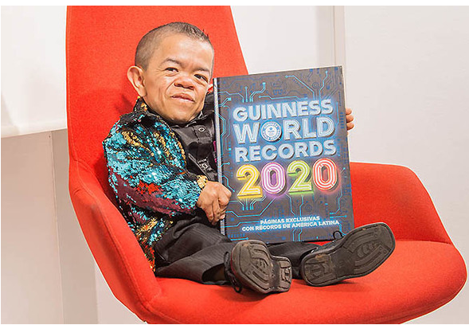
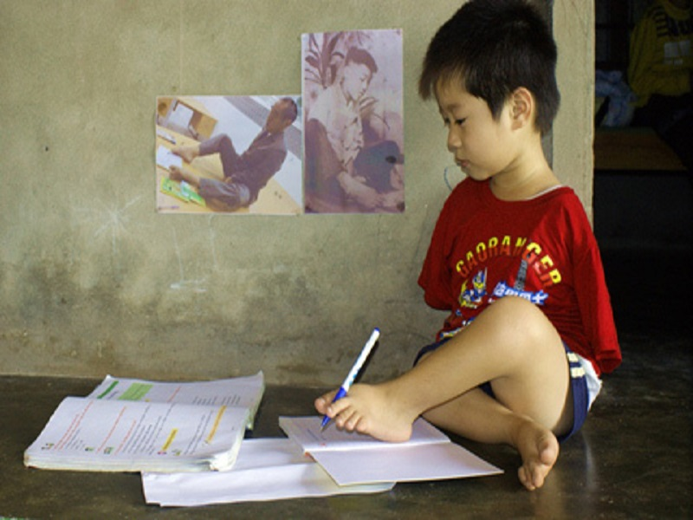
Khi nhìn thấy những người khuyết tật hoặc có điểm dị thường về ngoại hình, thái độ của em như thế nào?

Slide 4


Slide 5
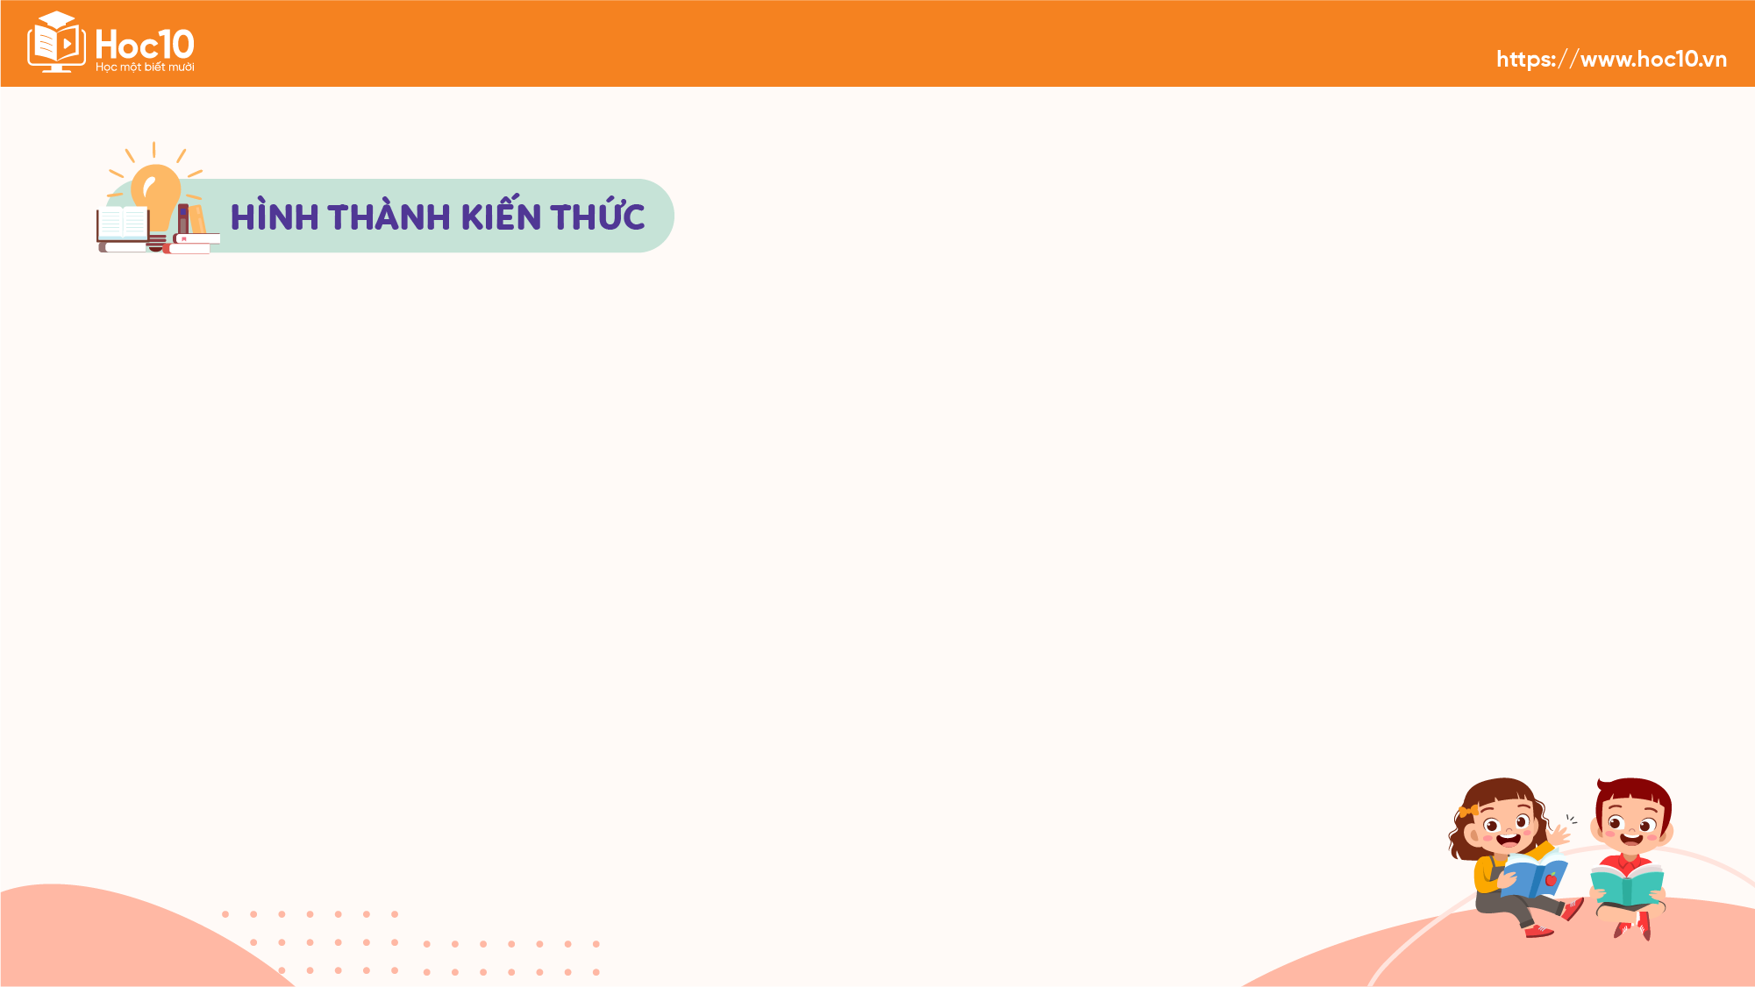
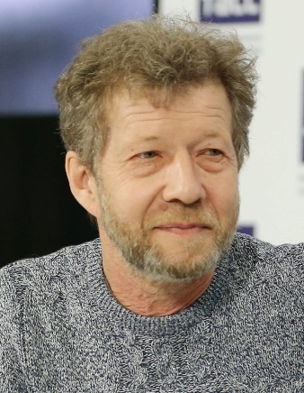
Dựa vào phần chuẩn bị ở nhà, hãy giới thiệu về tác giả U-xa-chốp và văn bản Gấu con chân vòng kiềng?

Slide 6
I. Tìm hiểu chung
1. Tác giả
- U-xa-chốp (1958)
- Quê quán: Mát-xcơ-va, Nga.
- Là nhà văn, nhà thơ, nhà viết kịch cho thiếu nhi.

Slide 7
2. Tác phẩm
- Thể thơ: 5 chữ.
- Phương thức biểu đạt: Biểu cảm kết hợp tự sự và miêu tả.
- Bố cục: 2 phần.
+ Phần 1 (5 khổ đầu): Gấu con bị loài vật khác trêu chọc về chân vòng kiềng.
+ Phần 2 (Còn lại): Gấu con sau nghe mẹ giải thích rất tự tin vào chân vòng kiềng của mình.

Slide 8
II. ĐỌC HIỂU VĂN BẢN
1. Cách đối xử của các loài vật khác với gấu con chân vòng kiềng
THẢO LUẬN CẶP ĐÔI
Gấu con gặp các bạn trong rừng trong hoàn cảnh nào?
Sáo và thỏ đã nhận xét ngoại hình của gấu con như thế nào? Điều này ảnh hưởng gì đến gấu con?

Slide 9
II. ĐỌC HIỂU VĂN BẢN
1. Cách đối xử của các loài vật khác với gấu con chân vòng kiềng
- Hoàn cảnh gặp gỡ:
Gấu con đi dạo trong rừng nhỏ, nhặt những quả thông.
Đột nhiên bị một quả thông rụng vào đầu, vấp chân ngã.

Slide 10
Con sáo: Hét thật to trêu chọc. "Ê gấu, chân vòng kiềng/ Giẫm phải đuôi à nhóc!".
Cả đàn 5 con thỏ: Núp trong bụi hùa theo, hét thật to "Đến xấu!".
Tất cả: đều chê bai "Gấu con chân vòng kiềng/ Đi dạo trong rừng nhỏ...".
Số lượng động vật chê bai tăng dần => Suy nghĩ ác ý của một người đã lan ra rất nhiều người, sự ác ý xuất phát từ những điều nhỏ nhất.

Slide 11

2. Diễn biến tâm lí của gấu con
Hãy tìm các từ ngữ, hình ảnh miêu tả tâm trạng của gấu con qua các giai đoạn.
Diễn biến | Tâm trạng của Gấu con
Khi vừa đi dạo
Khi gặp tai nạn
Khi bị các bạn trêu chọc
Sau khi nghe mẹ giải thích
rất vui vẻ, yêu đời: "Hát líu lo, líu lo”.
“luống cuống”, “vướng chân", "ngã nghe cái bộp".
Chạy về mách mẹ "Vòng kiềng thật xấu hổ/ Con thà chết còn hơn“.
Nấp sau cánh tủ, tủi thân khóc to "Cả khu rừng này chê/ Chân vòng kiềng xấu, xấu!".
Bình tâm trở lại ngay.
Ăn bánh mật.
Kiêu hãnh bước ra hét to "Chân vòng kiềng là ta/ Ta vào rừng đi dạo!".

Slide 12

Diễn biến tâm trạng của Gấu
Em hãy nhận xét về diễn biến tâm trạng của gấu con? Tại sao lời nói của mẹ đã có thay đổi suy nghĩ của gấu con?

Slide 13
Diễn biến tâm trạng của Gấu
vui vẻ,
yêu đời
tủi thân, uất ức, xấu hổ
bình tâm,
kiêu hãnh, tự hào
Lời nói của mẹ đã động viên, giúp gấu con hiểu ra và tự hào về bản thân. => Sự ấm áp của tình yêu thương gia đình.

Slide 14
Nghệ thuật:
  Tác giả sử dụng các từ láy “líu lo”, “luống cuống” góp phần làm nổi bật tâm trạng, cảm xúc của gấu con.
  Biện pháp tu từ hoán dụ "Vòng kiềng giỏi nhất vùng/ Chính là ông nội đấy!“.
Ngoại hình không quyết định tính cách hay tài năng của mỗi người. Mẹ là người yêu thương, đã giúp gấu con vượt qua mặc cảm của bản thân.
Đó cũng chính là tình yêu thương gia đình, luôn đùm bọc và nâng đỡ ta trước mỗi khó khăn, sóng gió. Bài học nhẹ nhàng và kín đáo, đó cũng chính là thông điệp mà tác giả muốn nói với mỗi chúng ta.

Slide 15
III. TỔNG KẾT
+ Hãy tóm tắt nội dung và ý nghĩa của văn bản?
+ Nghệ thuật đặc sắc được thể hiện qua văn bản?

Slide 16
Nội dung: Gấu con chân vòng kiềng nêu lên vấn đề về ngoại hình của con người. Bài thơ khẳng định ngoại hình không quan trọng và không nên đánh giá người khác qua vẻ bề ngoài.
Nghệ thuật:
- Thể thơ năm chữ .
- Các biện pháp nghệ thuật: điệp ngữ, hoán dụ,....

Slide 17


Slide 18
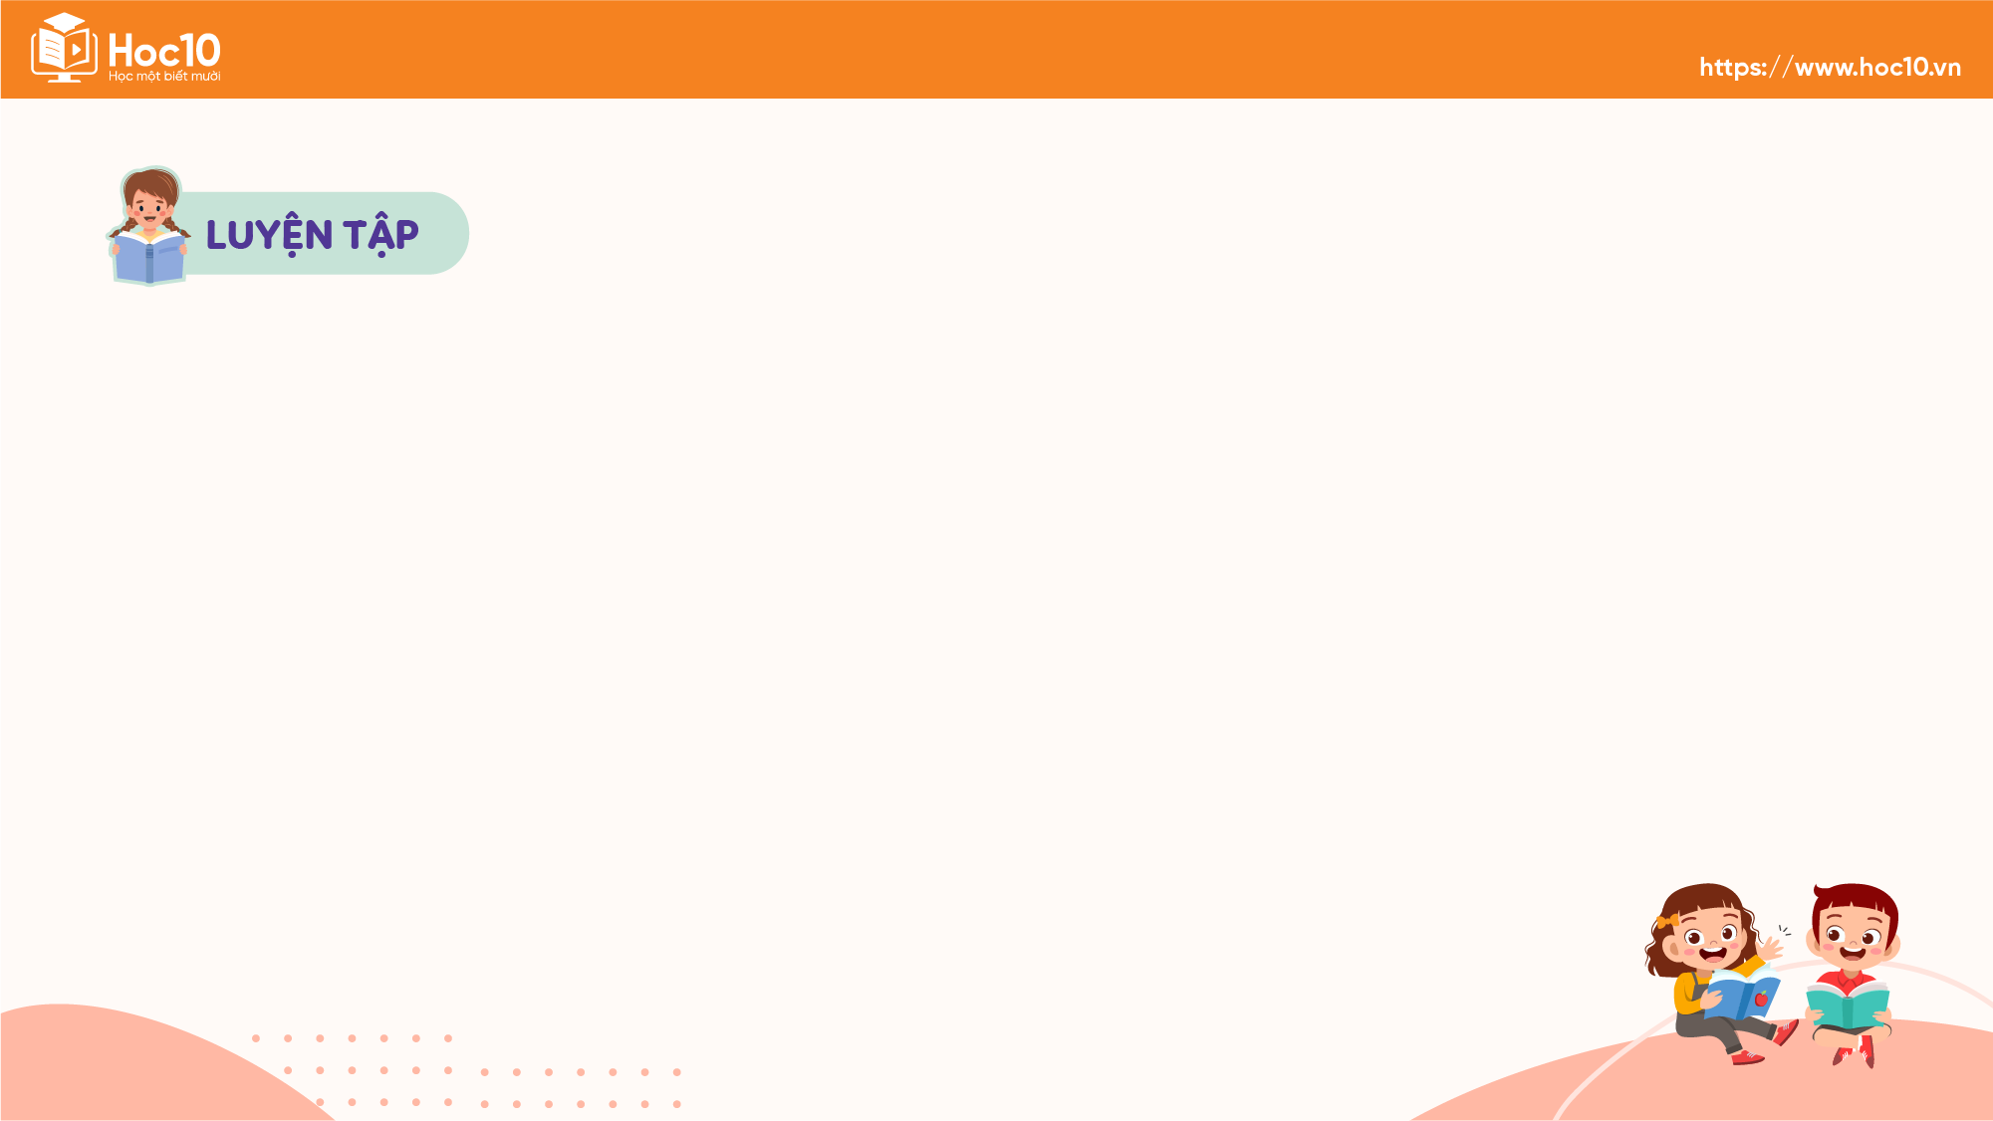

Kể lại câu chuyện trong bài thơ theo diễn biến tâm trạng của gấu con trong khoảng 7 dòng.

Slide 19


Slide 20

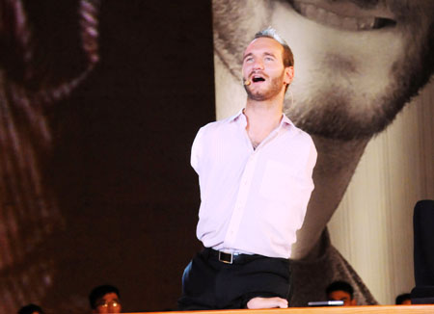
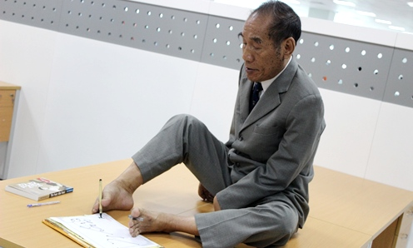
Quan sát những hình ảnh về người khuyết tật và ý chí vươn lên trong cuộc sống. Theo em, chúng ta có nên trêu chọc người khác về ngoại hình không?

Slide 21


Slide 22
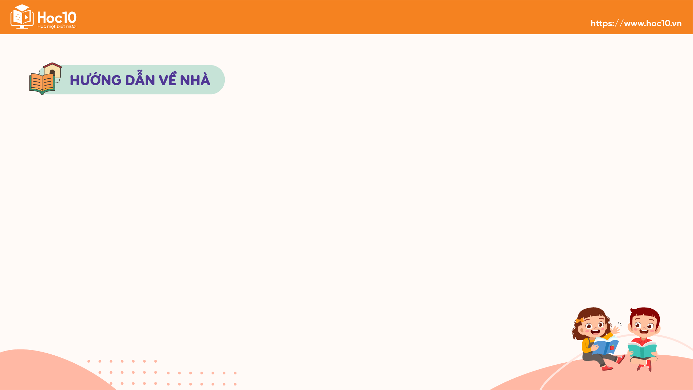



Chuẩn bị bài mới: Viết - Viết đoạn văn ghi lại cảm nghĩ về bài thơ có yếu tố tự sự, miêu tả
Ôn tập nội dung bài học ngày hôm nay

Slide 23



Slide 24


